Slide 1
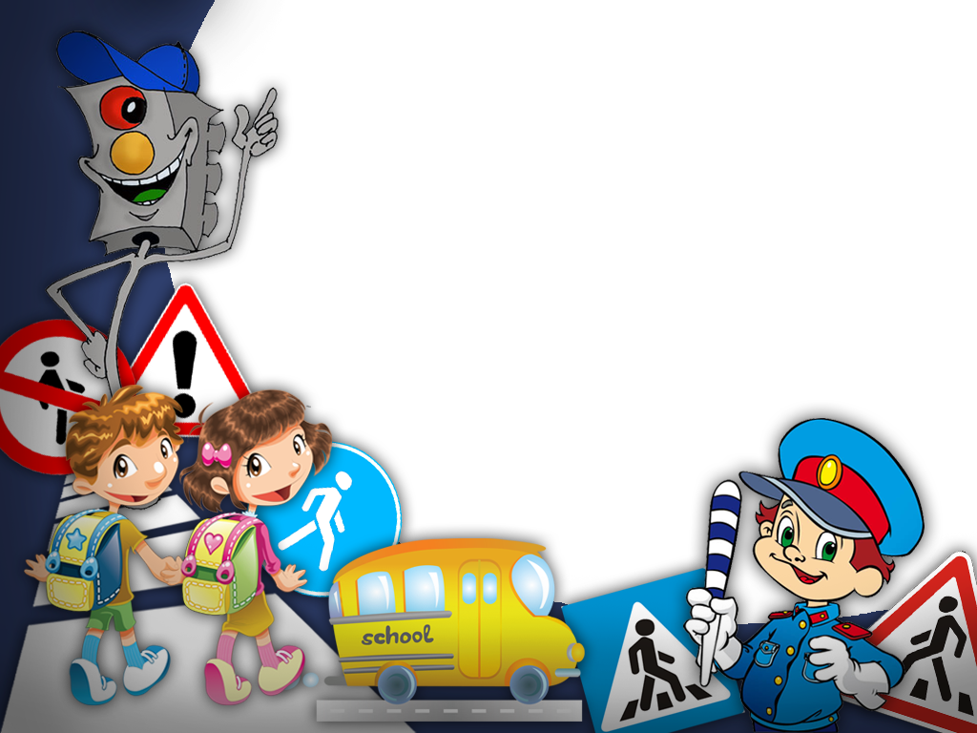
Презентация
«ДОРОГА НЕ ТЕРПИТ ШАЛОСТИ-
НАКАЗЫВАЕТ БЕЗ ЖАЛОСТИ!»

Slide 2
УРОК БЕЗОПАСНОСТЬ НА ДОРОГЕ УРОК
ЦЕЛЬ ПРЕЗЕНТАЦИИ
Повысить образовательный уровень родителей по данной проблеме.
Напомнить о дисциплинированности и сознательном выполнении правил дорожного движения, культуре поведения в дорожно-транспортном процессе.
Способствовать развитию бережного отношения к жизни детей и своей жизни, потребности осознанно применять правила дорожного движения.
Активизировать пропагандистскую деятельность среди родителей ДОУ по правилам дорожного движения и безопасному поведению на дороге.

Slide 3
УРОК БЕЗОПАСНОСТЬ НА ДОРОГЕ УРОК
ИЗ ИСТОРИИ….
В России правила дорожного движения на лошадях были введены Петром I 03.01.1683 года
Первый светофор бы изобретен в 1868 году в Лондоне. Это был газовый фонарь с двумя фильтрами: зеленым и красным. Цвета менялись с помощью ручного привода, которым управлял полицейский.
Первый сигнальный светофор появился в США в 1919 году.

Slide 4
УРОК БЕЗОПАСНОСТЬ НА ДОРОГЕ УРОК
АКТУАЛЬНОСТЬ ТЕМЫ
Ребенок начинает знакомиться с правилами дорожного движения еще задолго до прихода в школу.
Первые знания и опыт он получает из наблюдений за своими близкими, родителями.
Поэтому очень важно, чтобы сами родители не только знали, но и придерживались в повседневной жизни правил дорожного движения.
В школе ведется активная работа по изучению с детьми правил дорожного движения. Но только родители свои личным примером, оценкой поведения смогут перевести эти правила в норму поведения ребенка.
Предложенные ниже рекомендации рассматривают типичные дорожные ситуации, на которые необходимо постоянно обращать внимание детей.

Slide 5
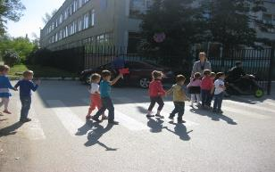
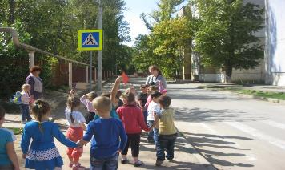
УРОК БЕЗОПАСНОСТЬ НА ДОРОГЕ УРОК
АКТУАЛЬНОСТЬ ТЕМЫ
Обучение ребенка безопасности движения – ежедневный процесс без перерывов и выходных. Правила безопасности на дороге должны быть усвоены так, что уже не задумываешься, когда какое применить.
Как ведут себя близкие, так и ребенок будет вести себя на дороге. Поэтому усвоение правил безопасности на дороге начинается с неосознанного подражания взрослым.

Slide 7
УРОК БЕЗОПАСНОСТЬ НА ДОРОГЕ УРОК
ЧТО ДОЛЖНЫ ЗНАТЬ РОДИТЕЛИ О СВОЕМ РЕБЕНКЕ
В 3-4 года ребенок может отличить движущуюся машину от стоящей, но он уверен, что машина останавливается мгновенно.
В 6 лет боковым зрением он видит примерно 2/3 того, что видят взрослые;
не умеет определить, что движется быстрее: велосипед или спортивная машина;
не умеет правильно распределять внимание и отделять существенное от незначительного.
В 7 лет более уверенно отличает правую сторону дороги от левой.
В 8 лет может мгновенно отреагировать на оклик и т.п.; имеет опыт пешеходного передвижения на дороге; активно осваивает основные навыки езды на велосипеде (умение объезжать препятствия, делать крутые повороты); умеет определять источник шума; устанавливать связь между величиной предмета; его удаленностью и временем (чем ближе автомобиль, тем он больше); может отказаться от начатого действия (ступив на проезжую часть, вновь вернуться на тротуар).

Slide 8
УРОК БЕЗОПАСНОСТЬ НА ДОРОГЕ УРОК
ЧТО ДОЛЖНЫ И ЧЕГО НЕ ДОЛЖНЫ ДЕЛАТЬ САМИ РОДИТЕЛИ ПРИ ДВИЖЕНИИ?
Не спешите, переходите дорогу всегда размеренным шагом.
Выходя на проезжую часть, прекратите разговаривать – ребенок должен привыкнуть, что при переходе дороги нужно сосредоточиться.
Переходить нужно только на зеленый свет, только в местах, обозначенных знаком «Пешеходный переход»
Из автобуса, троллейбуса, трамвая, такси выходите первыми. В противном случае ребенок может упасть или выбежать на проезжую часть.
Не разрешайте детям играть вблизи дорог и на проезжей части.
В автомобиле обязательно пристегнитесь ремнями; ребенка посадите на самое безопасное место: в специальное детское кресло, в середину или на правую часть заднего сидения;
Во время длительных поездок чаще останавливайтесь: ребенку необходимо двигаться.
Не будьте агрессивны по отношению к другим участникам движения, спокойно признавайте и свои собственные ошибки.

Slide 9
УРОК БЕЗОПАСНОСТЬ НА ДОРОГЕ УРОК
РЕБЕНОК ДОЛЖЕН ЗНАТЬ..
1. Дорогу из дома в школу.
2. Знать следующие правила уличного движения: не ходить по мостовой, переходить улицу в указанных местах, ходить спокойно, не толкаясь, говорить негромко и др.
3. Знать ряд дорожных знаков, их смысл и назначение (предупреждающие, запрещающие, указательные), работу светофора.
4. Знать правила поведения в общественном месте и транспорте: автобус ждать только на остановке, не трогать двери во время движения, не высовываться в окно, не выставлять руки в открытое окно, не вставать ногами на сиденье, не ходить по автобусу, не цепляться за движущийся транспорт.

Slide 10
УРОК БЕЗОПАСНОСТЬ НА ДОРОГЕ УРОК
РЕБЕНОК ДОЛЖЕН ЗНАТЬ..
К моменту поступления ребенка в школу он должен усвоить и соблюдать следующие правила поведения на улице и транспорте:
играй только в стороне от дороги;
переходи улицу там, где обозначены указатели перехода, где их нет — на перекрестках по линии тротуаров;
переходи улицу только шагом, не беги;
следи за сигналом светофора, когда переходишь улицу;
посмотри при переходе улицы сначала налево, потом направо;
не пересекай путь приближающемуся транспорту;
машины, стоящие на дороге у тротуара или обочины, всегда обходи так, чтобы был хороший обзор дороги, проезжей части; трамвай всегда обходи спереди;
входи в любой вид транспорта и выходи из него только тогда, когда он стоит, нельзя прыгать на ходу;
не высовывайся из окна движущегося транспорта;
выходи из машины только с правой стороны, когда она подъехала к тротуару или обочине дороги;
не выезжай на велосипеде на проезжую часть;
если ты потерялся на улице, не плачь, попроси прохожего взрослого или милиционера помочь тебе, назови свой адрес.

Slide 11
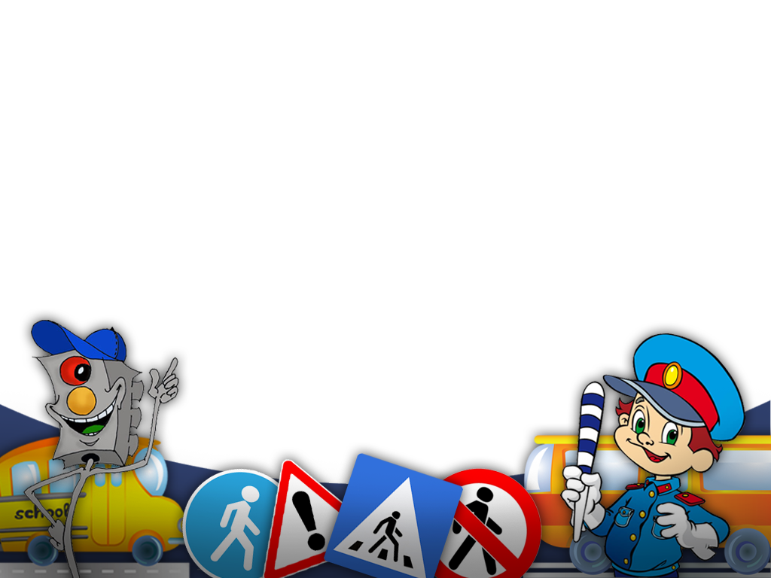
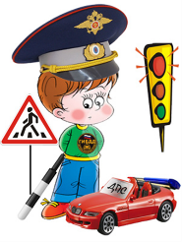
УРОК БЕЗОПАСНОСТЬ НА ДОРОГЕ УРОК
ПОДВЕДЕМ ИТОГИ
Давайте столько информации, сколько ребенок может усвоить.
Играйте с ним в дорожное движение.
Указывайте ребенку на нарушения правил со стороны окружающих.
Развивайте пространственное мышление ребенка (близко – далеко, слева – справа, здесь – там).
Развивайте глазомер и ощущение скорости (быстро – средне – медленно).
Не пугайте ребенка опасностями на дороге.

Slide 12
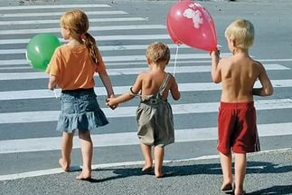
УРОК БЕЗОПАСНОСТЬ НА ДОРОГЕ УРОК
ПОДВЕДЕМ ИТОГИ
Берегите себя и своих детей.
Спасибо за внимание.

